Slide 1
جهاز التكاثرعند الانسان
عهود فحماوي עאהוד פחמאווי

Slide 2
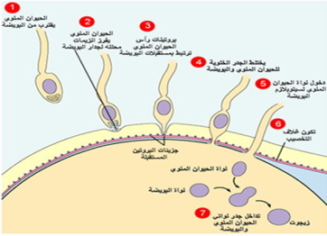
بويضة مخصبة
الخلية المنوية
البويضة

Slide 3
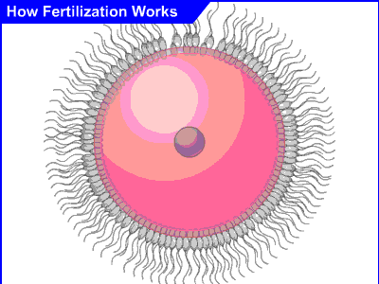
عنق وسوط الحيوان المنوي يتحللان في البويضة المخصبة (الزيجوت).
الغشاء الذي يلف الحيوان المنوي يتحلل ويتكون غشاء جديد كما ويتكون غشاء جديد لنواة البويضة وخلال اثنتي عشرة ساعة تقريباً تتحرك نواتا الخلية المنوية والبويضة حتى تصلا إلى مركز الخلية وهناك يندمج غشاءا النواتين.

Slide 4
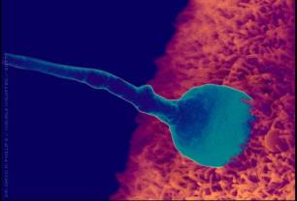
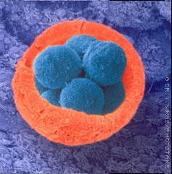
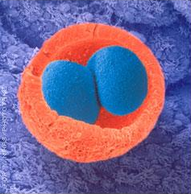
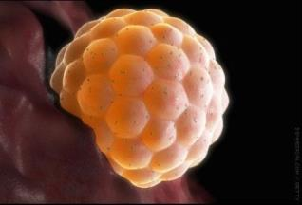
دخول حيوان منوي إلى البويضة
تضاعف الخلية
الانغراس ببطانة الرحم

Slide 5
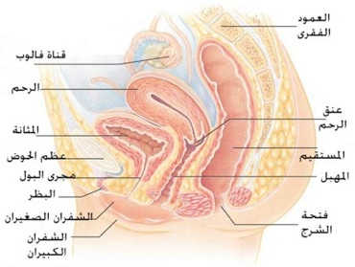
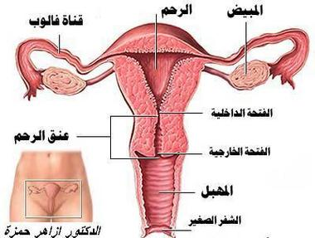
صورة لجهاز التكاثر الانثوي

Slide 6
اعضاء التكاثر عند المرأة
1) المبيضان : موجودان في القسم السفلي من فراغ البطن وفيهما تتطور خلايا البيوض .
2) خلايا البيوض : هي اكبر بكثير من الخلايا المنوية, لكن عددها اقل بكثير من عدد الخلايا المنوية .
* للانثى منذ ولادتها يوجد حوالي نصف مليون خلية بويضة ولكنها غير متطورة, ومن هذا العدد يتطور فقط 400 خلية بويضة .
* البويضة الناضجة تسمى بيضة وتحتوي بداخلها على مواد غذائية .

Slide 7
3) انبوب البيوض : موجود بجانب كل مبيض, لكنه لا يتصل بالمبيض انما يمتد حتى الرحم ويتصل به .
* وظيفة انبوب البيوض ايصال البيوض المنطلقة من المبيض الى الرحم.
* يسمى انبوب البيوض بقناة فالوب وممكن ان تحصل فيها عملية الاخصاب .
4) الرحم : عضو عضلي بحجم قبضة اليد ووظيفته تهيأة نفسه لاستقبال بويضة مخصبة, لذا فيه يتطور الجنين حتى مرحلة الولادة .
5) عنق الرحم : يقع في القسم السفلي من الرحم ويعتبر عضو عضلي جدا وهو مقفل اغلب الوقت ويتصل بالمهبل .

Slide 8
6) المهبل : يتصل بعنق الرحم وهو عضو مرن قابل للتوسع كثيرا وله دور كبير في عملية خروج الجنين من الرحم اثناء الولادة .
7) الفتحة الجنسية : تتواجد في الطرف السفلي من المهبل وتكون بين انتفاخين يسميان بالشفرتين وهما الاعضاء الجنسية الخارجية للمرأة .

Slide 9
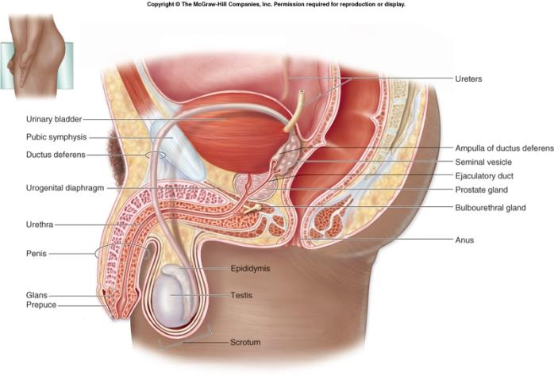
صورة جهاز التكاثر الذكري

Slide 10
لجهاز التكاثر الذكري
الخصيتان : تتواجد الخصيتين داخل كيس يدعى كيس الصفن وهو كيس جلدي بارز من الجسم . تتكون في الخصيتين الخلايا المنوية وهي تعيش في درجة حرارة اقل منها داخل الجسم .
الخلايا المنوية : يتم انتاجها منذ سن البلوغ في الخصيتين بملايين ويزداد العدد الى مليارات عديدة خلال فترة الحياة كلها .
3) انبوب المني : يخرج من كل خصية ووظيفته نقل الخلايا المنوية .
4) غلاف الخصية : يكون قريب من الخصية ويعتبر جزء من انبوب المني وفيه يتم
انتاج الحيوانات المنوية وتصبح صالحة للاخصاب وتخزن هناك .

Slide 11
5) كيس السائل المنوي غدة البروستاتا : فيها يتكون السائل المنوي ويحتوي على مواد غذائية تعطي طاقة للخلايا المنوية .
6) المصب : ينتج من اتحاد انابيب المني وهو موجود داخل العضو الذكري ويستعمل لأداء وظيفتين :
لاخراج البول من الجسم .
لمرور خلايا الحيوانات المنوية مع السائل المنوي لخارج الجسم .
7) الفتحة الجنسية : هي فتحة المصب والتي منها يخرج البول والحيوانات المنوية .
* عندما تمر الحيوانات المنوية في المصب يتم اقفال الممر الذي منه يمر البول من قبل كيس البول (المثانة ) .

Slide 12
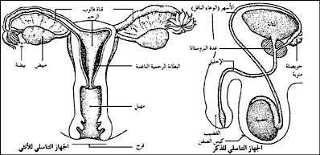
صورة تبين الاختلاف بين جهاز التكاثر الذكري والانثوي

Slide 13
فيلم حول عملية الاخصاب
http://www.youtube.com/watch?v=hM5b_K-tTL0
http://www.youtube.com/watch?v=-0Su9dk3yuo&feature=related

Slide 14
البلوغ عند الانسان
1) علامات البلوغ عند الفتى :
يتراوح سن البلوغ عند الفتى بين 12-16 سنة . ففي هذه الفترة
تظهر العلامات الجنسية الثانوية وهي :
أ. ظهور شعر بين الفخذين وتحت الابطين وعلى الوجه, الصدر
والاطراف .
ب. ثخونة الصوت .
ج. اتساع منكبيه .
د. ثخونة عضلاته وزيادة قوتها .
ه. نضوج الخلايا المنوية وهي التغييرات الاساسية في سن البلوغ.

Slide 15
2) علامات البلوغ عند الفتاة :
يتراوح سن البلوغ عند الفتاة بين 10-16 سنة. في هذه الفترة
تظهر العلامات الجنسية الثانوية وهي :
أ. كبر الثديين .
ب. ظهور شعر بين الفخذين وتحت الابطين .
ج. اتساع الحوض واستدارة الجسم .
د. نضوج خلايا البويضة وحدوث الاباضة والحيض وهي
التغييرات الاساسية التي تحدث في فترة البلوغ .

Slide 16
دورة الاباضة والحيض
للمرأة مبيضان حيث انه اثناء الدورة الشهرية التي تتم كل
شهر يتم نضوج بويضة واحدة في احدى المبيضين الايمن او
الايسر .
الاباضة : هي عملية خروج بيضة ناضجة من المبيض الى
انبوب البيوض .
عملية اخصاب البويضة : تحصل بعد ان تدخل البويضة لقناة فالوب
حيث تتدحرج فيها باتجاه الرحم ويستمر ذلك لعدة ايام .
الحيض : هو عبارة عن تساقط شهري لبطانة الرحم عند المرأة, يرافقه خروج دماء من المهبل يستمر من 4-5 ايام .

Slide 17
دورة الاباضة والحيض : يحصل الحيض حوالي اسبوعين بعد يوم
الاباضة .الاباضة التالية تحصل بعد اسبوعين من بدء الحيض .من هنا
الفترة الزمنية بين الحيض والاخر هي على الاغلب 28 يوما وفي اليوم
الرابع عشر تحدث الاباضة .
هذه العملية تتكرر كل شهر مرة لذلك تسمى الدورة الشهرية وتختلف
مدتها بين النساء ومعدلها من 25-33 يوم .
الدورة الشهرية غير منتظمة عند البعض وتتأثر من الهرمونات
الجنسية التي يفرزها جسم المرأة والتي بدورها تتأثر بعومل مختلفة
(عوامل عاطفية, انفعالات شديدة...) .

Slide 18
تطور الخلايا المنوية
يتم انتاج الخلايا المنوية في الخصيتين في سن البلوغ بتأثيرالهرمونات
الجنسية وباستمرار, حيث تخزن في غلاف الخصية وتتطور فيه .
الخلايا المنوية الناضجة
انبوب المني والمصب
الفتحة الجنسية بوجود السائل المنوي
تخرج الى خارج الجسم
تنتقل الى
تنتقل الى

Slide 19
فترة الخصوبة
تتواجد فترة الخصوبة عند
المرأة
الرجل
تستمر من
سن البلوغ وحتى
سن الخمسين تقريبا
سن البلوغ وحتى
آخر عمره

Slide 20
الاخصاب عند الانسان
يتميز باخصاب داخلي فيه تنتقل الحيوانات المنوية من
العضو الذكري الى مهبل المرأة ومن هناك للرحم .
قسم صغير من الحيوانات المنوية يستطيع الوصول لقناة فالوب .
عملية الاخصاب تشترط ب :
حصول اباضة بوقت قريب من موعد التزاوج .
وجود بويضة في انبوب البيوض لكي يتم اخصابها من قبل حيوان منوي واحد .

Slide 21
تتدحرج البويضة المخصبة في انبوب البيوض حتى تصل الى الرحم الذي قام بتهيئة نفسه لاستيعابها واكمال تطورها الى جنين .
جهاز التكاثر الانثوي اكبر ب 10000 مرة من طول خلية الحيوان المنوي لذا, فان الحيوان المنوي يقطع مسافة طويلة جدا بالنسبه لطوله .

Slide 22
كيف تتمكن الحيوانات المنوية من الوصول الى البويضة لاخصابها مع انها تجتاز مسافة شاقة وكبيرة جدا بالنسبة لطولها ؟
تتغلب الحيوانات المنوية على هذه المسافة الطويلة التي تجتازها بصعوبة من خلال :
اعدادها الكبيرة جدا .
2. الحركة الذاتية التي تتمتع بها من خلال السوط .
3. انقباض عضلات الجهاز الانثوي مما يساعد ذلك بدفع الخلايا المنوية الى مكان الاخصاب .

